Slide 1

Introdução a Sistemas de Controle
Prof. Nilo Rodrigues
Sistemas de Controle e Automação
Universidade de Fortaleza
Centro de Ciências Tecnológicas

Slide 2
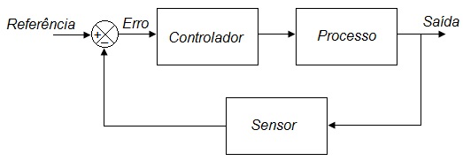
Introdução
Importância do controle automático na otimização do desempenho de sistemas dinâmicos.
Sistema de controle: Interconexão de componentes formando uma configuração de sistemas que produzirá uma resposta desejada do sistema.

Slide 3
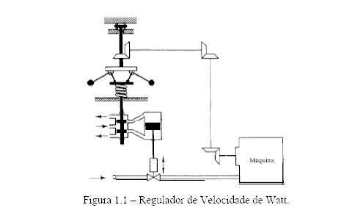
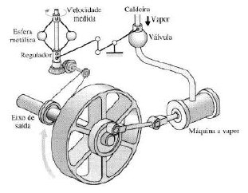
Histórico
Primeiro controlador: Regulador centrífugo construído por James Watt para o controle de velocidade de uma máquina a vapor, no século XVIII.
Óleo sob pressão
Cilindro de potência
Fechada
Aberta
Combustível
Válvula de Controle

Slide 4
Histórico
1922 – Minorsky: Controladores automáticos para pilotagem de embarcações e demonstrou como a estabilidade poderia ser determinada a partir de equações diferenciais que descrevem o sistema.
1932 – Nyquist: Desenvolveu um procedimento relativamente simples para a determinação da estabilidade de sistemas de malha fechada com base na resposta de malha aberta a excitações senoidais estacionárias.
1934 – Hazen: Introduziu o termo servomecanismos para sistemas de controle de posição.

Slide 5
Histórico
Década de 40: Métodos de resposta em freqüência tornaram possível projetar sistemas de controle linear de malha fechada.
Início década de 50: Evans desenvolveu o método do Lugar das Raízes.
1960: Uso do computador e emprego de variáveis de estado.
1960-1980: Controle ótimo de sistemas determinísticos e estocásticos.
Hoje: Uso de computadores digitais e aplicação em outras áreas: sistemas biológicos, econômicos, etc.

Slide 6
Definições
Variável controlada x Variável manipulada:
Controlada é a grandeza ou a condição que é medida e controlada. Normalmente é a saída do sistema.
Manipulada é a grandeza ou a condição modificada pelo controlador, de modo que afete o valor da variável controlada.
Sistemas a Controlar ou Plantas:
Um sistema a controlar pode ser parte de um equipamento ou apenas um conjunto de componentes de um equipamento que funcione de maneira integrada, com o objetivo de realizar determinada operação.

Slide 7
Definições
Distúrbios:
É um sinal que tende a afetar de maneira adversa o valor da variável de saída de um sistema.
Controle com Realimentação:
Também chamado de controle em malha fechada refere-se a uma operação que, na presença de distúrbios, tende a diminuir a diferença entre a saída de um sistema e alguma entrada de referência e atua com base nessa diferença.

Slide 8
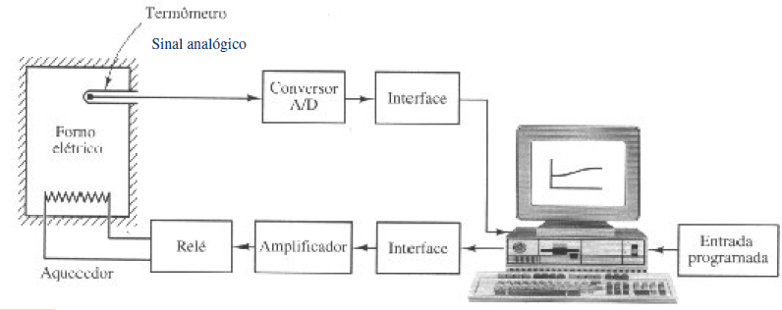
Exemplos de Sistemas de Controle
Controle de temperatura de um forno elétrico

Slide 9
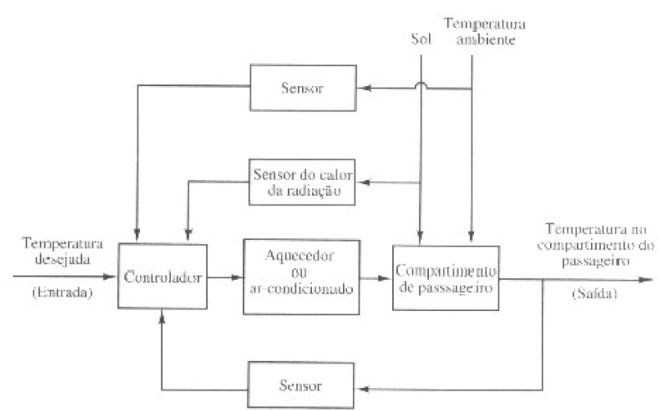
Exemplos de Sistemas de Controle
Controle de temperatura dentro de um veículo

Slide 10
Malha aberta x Malha Fechada
Sistema de Controle com Realimentação:
Qualquer sistema que estabeleça uma relação de comparação entre a saída e a entrada de referência, utilizando a diferença como meio de controle.
Sistema de Controle de Malha Fechada:
O sinal de erro atuante, que é a diferença entre o sinal de entrada e o sinal de realimentação, realimenta o controlador, de modo que minimize o erro e acerte a saída do sistema ao valor desejado.

Slide 11

Malha aberta x Malha Fechada
Sistema de Controle de Malha Aberta:
Aqueles em que o sinal de saída não exerce ação de controle no sistema, ou seja, o sinal de saída não é medido nem realimentado para comparação com a entrada.
Assim, a cada entrada de referência corresponde a uma condição fixa de operação, logo a precisão depende de uma calibração.
Como não há medição na saída, a malha aberta é usada na prática em sistemas com ausência de distúrbios.

Slide 12
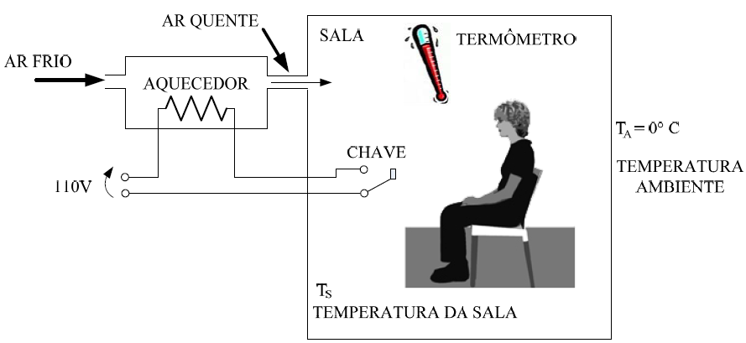
Malha aberta x Malha Fechada
Exemplo:
Deseja-se aquecer o interior de uma sala, tendo em vista que a temperatura externa é 0ºC. Para isto dispõe-se de um aquecedor e um termômetro para leitura da temperatura interna. O objetivo de controle é manter a temperatura da sala em 22ºC para que o homem possa dormir, mesmo na ocorrência de eventos externos.

Slide 13
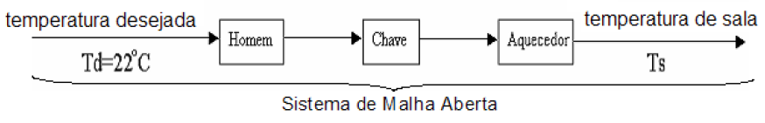
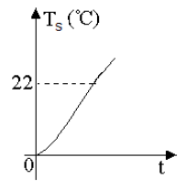
Malha aberta x Malha Fechada
Exemplo:
1ª Estratégia: O homem fecha a chave e então vai dormir.
Se o aquecedor possuir capacidade suficiente, a temperatura da sala irá crescer indefinidamente.

Slide 14
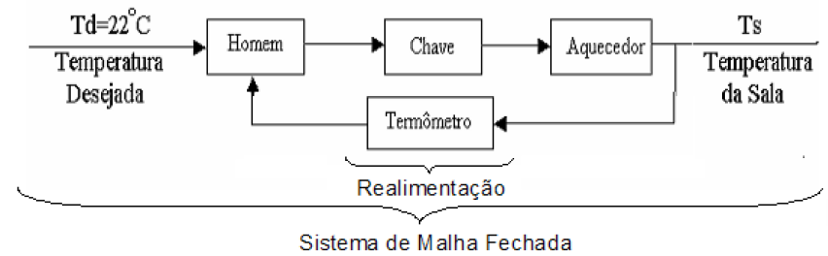
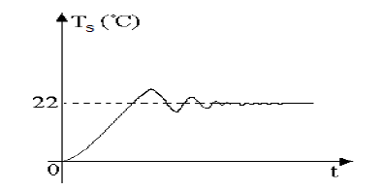
Malha aberta x Malha Fechada
Exemplo:
2ª Estratégia: O homem lê o termômetro e usa a seguinte tática: Se Ts≤22ºC ele liga a chave e se Se Ts>22ºC ele desliga a chave.
Neste caso a temperatura estará controlada, porém o homem não dormirá!

Slide 15
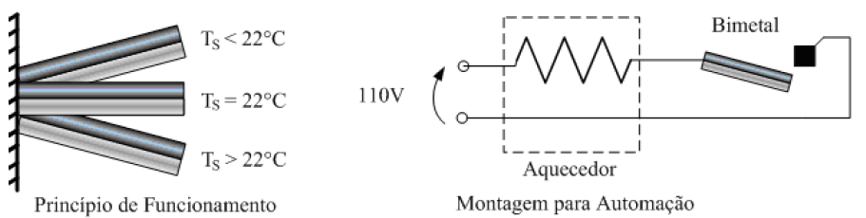
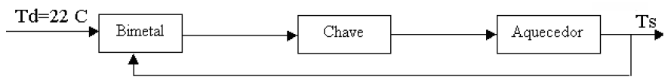
Malha aberta x Malha Fechada
Exemplo:
3ª Estratégia: Substituímos o trabalho do homem por um dispositivo formado por dois metais com coeficientes de dilatação térmica diferentes (bimetal).
Neste caso a temperatura estará controlada e o homem poderá dormir!

Slide 16
Malha aberta x Malha Fechada
Os sistemas de controle em MF permitem que a resposta seja relativamente insensível a distúrbios e variações internas nos parâmetros do sistema (pode-se usar componentes mais baratos).
Por outro lado, a realimentação em sistemas de MF pode provocar correções de erro além do necessário e levar o sistema à instabilidade, fato que não ocorre em sistemas de MA.
Sistemas em que as entradas são conhecidas com antecipação e que são isentos de distúrbios, é conveniente o uso de controle de malha aberta. Os sistemas de controle de malha fechada são mais vantajosos somente no caso em que houver distúrbios e/ou alterações não previsíveis nos componentes do sistema.

Slide 17
Na próxima aula...
Transformada de Laplace e Funções de Transferência
Prof. Nilo Rodrigues
Universidade de Fortaleza
Centro de Ciências Tecnológicas

